Slide 1
Введение в компьютерную графику. Мир изображений.

Slide 2
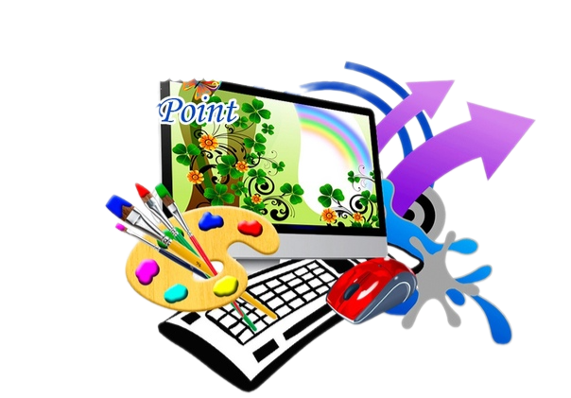
Компьютерная графика - это область информатики, которая
занимается созданием, обработкой, отображением и
манипулированием цифровыми изображениями.
Она объединяет математику, физику, алгоритмы и технологии,
чтобы создавать реалистичные, абстрактные и интерактивные
визуальные представления.

Slide 3
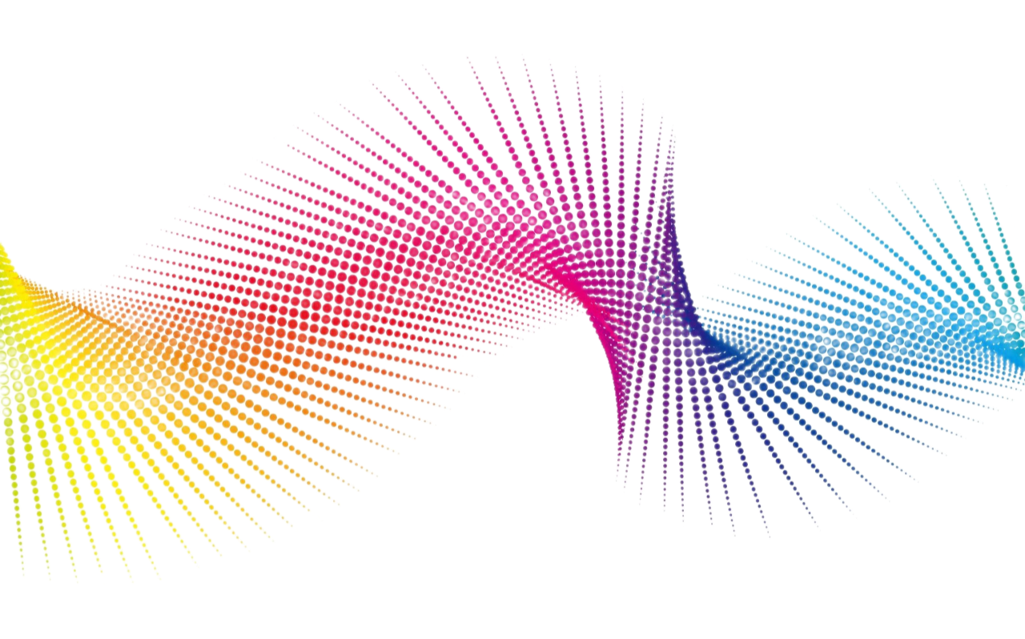
Мир изображений:
Растровые изображения: Состоят из пикселей, точек,
расположенных на сетке. Каждый пиксель имеет свой цвет, создавая изображение.

Slide 4
Мир изображений:
Векторные изображения: Состоят из математических
формул, которые описывают линии, кривые и фигуры.
Эти формулы позволяют масштабировать изображение без
потери качества.

Slide 5
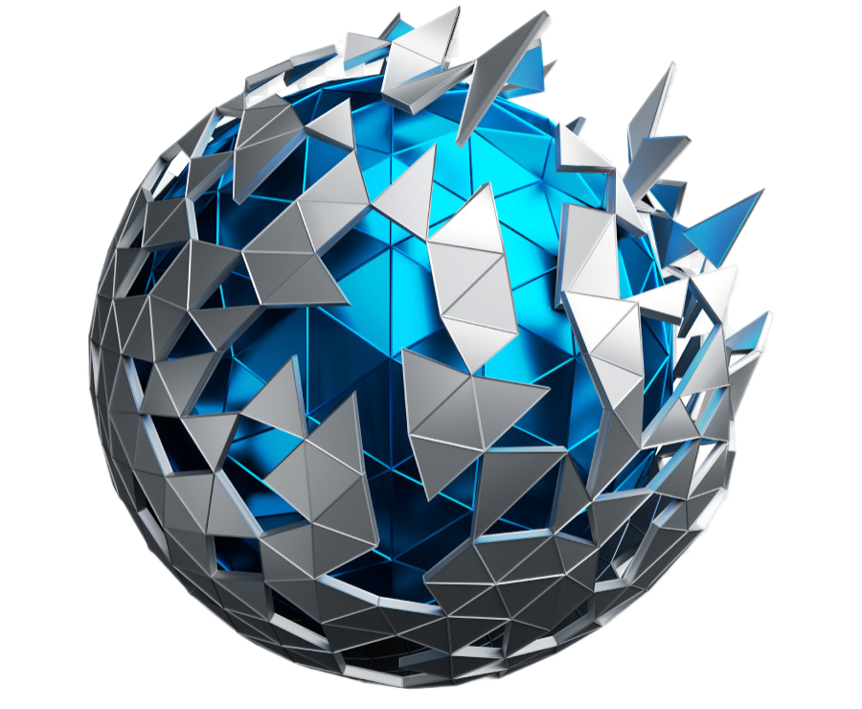
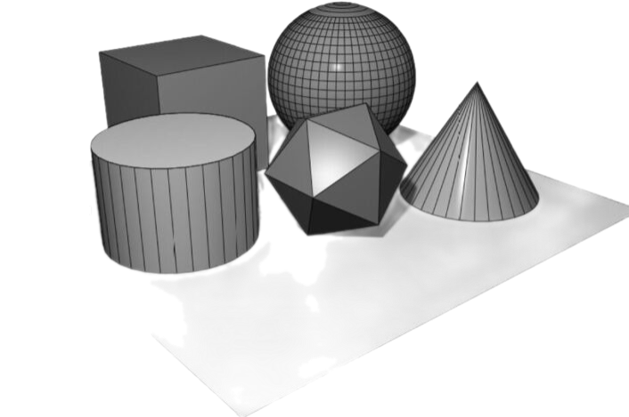
Мир изображений:
3D-модели: Представляют собой трехмерные объекты,
построенные из вершин, граней и текстур.

Slide 6
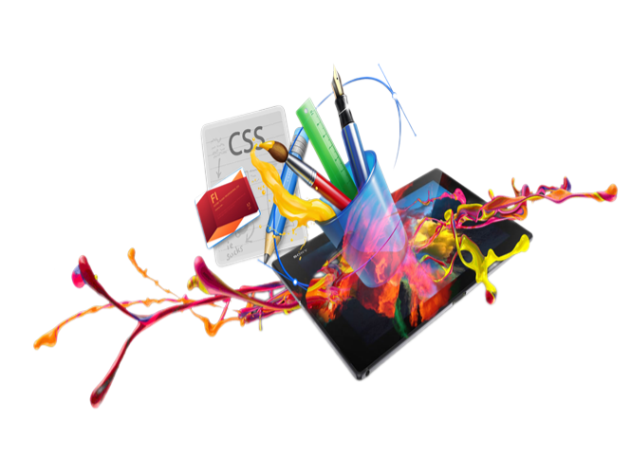
Области применения компьютерной графики:
Игры: Визуальные эффекты, персонажи, окружения.
Фильмы и анимация: Спецэффекты, визуальные эффекты,
анимация.
Дизайн: Веб-дизайн, графический дизайн, дизайн интерфейсов.

Slide 7
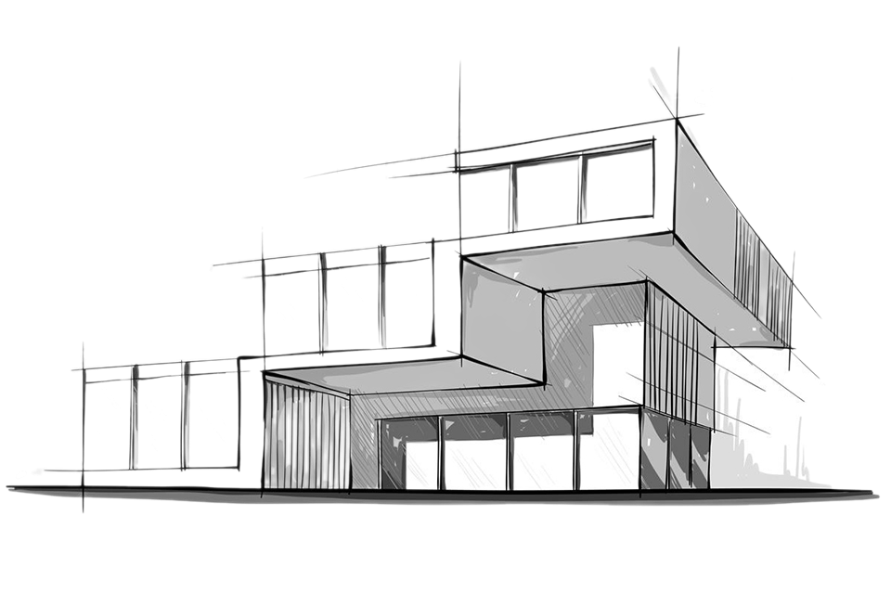
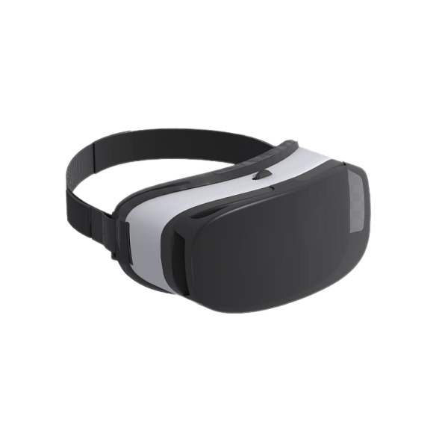
Области применения компьютерной графики:
Визуализация: Архитектурные проекты, медицинские
исследования, научные данные.
Образование: Визуальное обучение, создание учебных
материалов.
Виртуальная реальность (VR) и дополненная реальность (AR): Создание интерактивных виртуальных миров и дополнение
реальности с помощью графики

Slide 8
Основные понятия в компьютерной графике:
Пиксель: Основная единица изображения, представляет
собой точку, имеющую определенный цвет.
Разрешение: Количество пикселей по горизонтали и
вертикали.
Цвет: Определяется цветовой моделью (RGB, CMYK) и
значениями цветовых компонент.

Slide 9
Основные понятия в компьютерной графике:
Глубина цвета: Количество бит, используемых
для представления цвета каждого пикселя.
Формат изображения: Определяет способ хранения
изображения (JPEG, PNG, GIF, TIFF).
Рендеринг: Процесс преобразования 3D-модели
в 2D-изображение, чтобы его можно было отобразить
на экране.

Slide 10
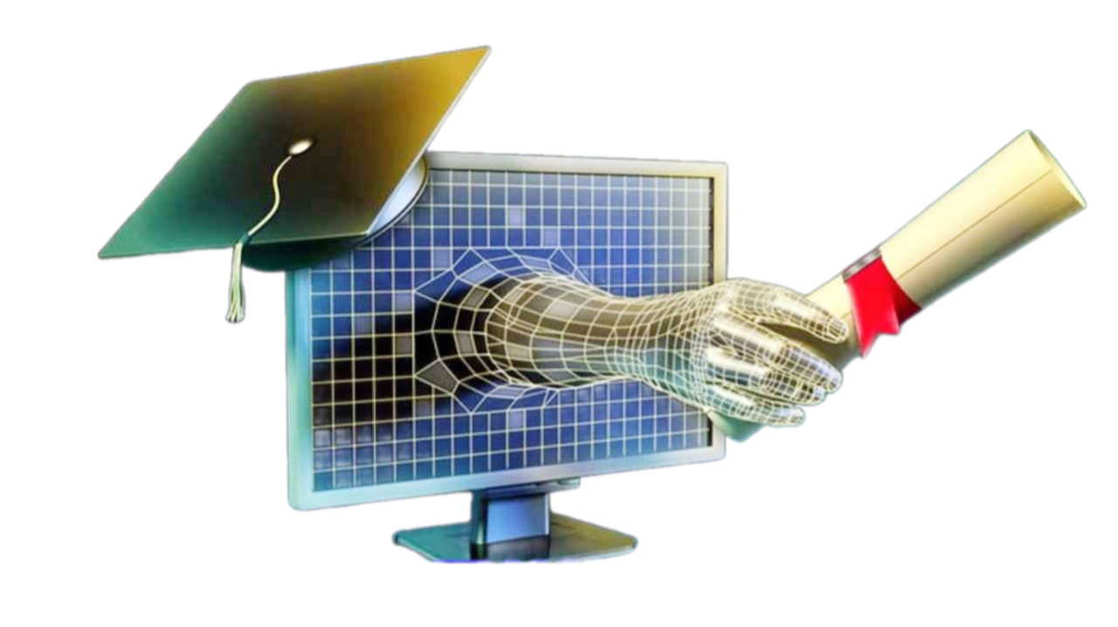
Инструменты и технологии:
Графические редакторы: Photoshop, GIMP, Affinity Photo.
3D-программы: Blender, Maya, 3ds Max.
Языки программирования: C++, Python, OpenGL.
Библиотеки: OpenGL, DirectX, SDL.

Slide 11
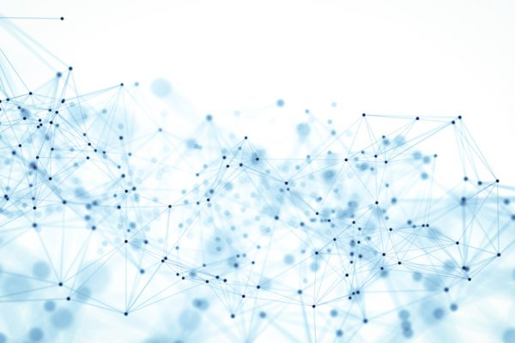
Компьютерная графика - это динамичная и постоянно
развивающаяся область, которая играет ключевую роль в
различных отраслях. Понимание основных принципов и
инструментов компьютерной графики открывает
возможности для создания и манипулирования изображениями, а также для участия в создании интерактивных и визуально
впечатляющих цифровых миров.

